Slide 1

안승규 국민대학교 비즈니스IT전문대학원 tmdrb0415@kookmin.ac.kr | 박종현 국민대학교 비즈니스IT전문대학원 ppjjhh1027@kookmin.ac.kr | 송찬우 국민대학교 비즈니스IT전문대학원 cksdnthd2008@kookmin.ac.kr | 안현철 국민대학교 비즈니스IT전문대학원 hcahn@kookmin.ac.kr
Scaler 종류에 따른
부도 예측 결과에 대한 영향성 분석
Notes:
본 연구는 결산년도 기준 2001년부터 2007년까지 제조업 기업의 재무정보를 기준으로 머신러닝을 통한 부도예측을 수행했을 시,
Scaler 종류에 따른 영향성을 평가하고자 한다.

Slide 2
목차
1. 서 론
2. 이 론? 혹은 연구모델?
3. 연구방법
4. 연구결과 (+및 고찰?정도)
5. 연구결과 (+및 고찰?정도)

Slide 3
Part 1
서 론

Slide 4
Part 1
서 론
부도예측 정의에 대한 내용 간단히
부도예측 연구 건수 및 부도예측을 연구하는 사례들이 같이 들어가면 좋을 듯
Notes:
앞서 강조된 부도예측의 중요성에 따라, 기업의 재무정보를 통해 부도 예측을 수행한다.
부도 예측의 개요는 위와 같이 데이터 전처리, 모델 작성, 결과 분석의 흐름을 가진다.
면밀한 분석과 예측을 위해 머신러닝 알고리즘을 수행할 것이며,
머신러닝 알고리즘 특성상 스케일러의 조정에 따른 유의미한 변화가 기대된다. 이를 비교하기 위해 다양한 스케일러 적용 및 모델 작성 후, 결과를 비교하여 스케일러가 어떤 영향을 미치는지 연구하는 것이 목표이다.

Slide 5
부도예측이 미치는 피해 영향 예시
뉴스예시사진은 1~2장이면 좋을 듯

Slide 6
전처리를 왜하는지
전처리의 종류는 대표적으로 무엇이 있는지

Slide 7
Part 1
서 론
얘는 나중에 연구 모델이나 연구방법쪽으로 빼면 좋을 듯
데이터 전처리
결과 분석
Model Applying
& Learning
With Data scailing
Analyzing result between
Variety Data scaling
& without Data scaling
UnderSampling
모델 작성
Notes:
앞서 강조된 부도예측의 중요성에 따라, 기업의 재무정보를 통해 부도 예측을 수행한다.
부도 예측의 개요는 위와 같이 데이터 전처리, 모델 작성, 결과 분석의 흐름을 가진다.
면밀한 분석과 예측을 위해 머신러닝 알고리즘을 수행할 것이며,
머신러닝 알고리즘 특성상 스케일러의 조정에 따른 유의미한 변화가 기대된다. 이를 비교하기 위해 다양한 스케일러 적용 및 모델 작성 후, 결과를 비교하여 스케일러가 어떤 영향을 미치는지 연구하는 것이 목표이다.

Slide 8
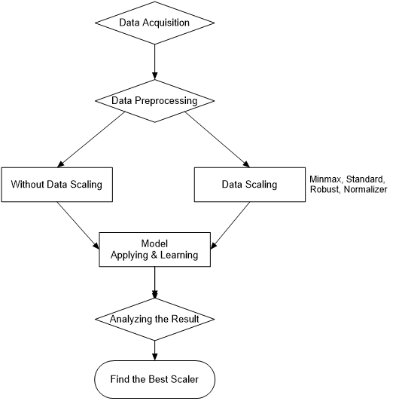
Part 1
서 론
얘는 나중에 연구 모델이나 연구방법쪽으로 빼면 좋을 듯
Notes:
제안 모형은 다음과 같으며 적용 스케일러에 대해 다음장에 기술하겠다.

Slide 9
Part 1
서 론
얘는 나중에 연구 모델이나 연구방법쪽으로 빼면 좋을 듯
구분 | 비교군1 | 비교군2
SVC (Pipeline with Grid Search) | SVC (Min-max/Standard/ Robust/Normalize) | SVC (Excluding Scaling)
Logistic Regression | Logistic Regression (Min-max/Standard/ Robust/Normalize) | Logistic Regression (Excluding Scaling)
LGBM Classifier | LGBM Classifier (Min-max/Standard/ Robust/Normalize) | LGBM Classifier (Excluding Scaling)
?
?
Notes:
적용된 스케일러에 따른 구분표이다.

Slide 10
Part 2
이 론? 연구모델? 챕터명정해봅세
Notes:
적용된 스케일러에 따른 구분표이다.

Slide 11
Part 3
연구방법
Notes:
적용된 스케일러에 따른 구분표이다.

Slide 12
Part 4
연구결과
Notes:
적용된 스케일러에 따른 구분표이다.

Slide 13
Part 5
결론
Notes:
적용된 스케일러에 따른 구분표이다.

Slide 14

감사합니다

